Slide 1
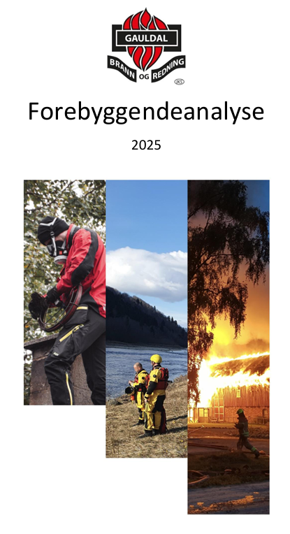

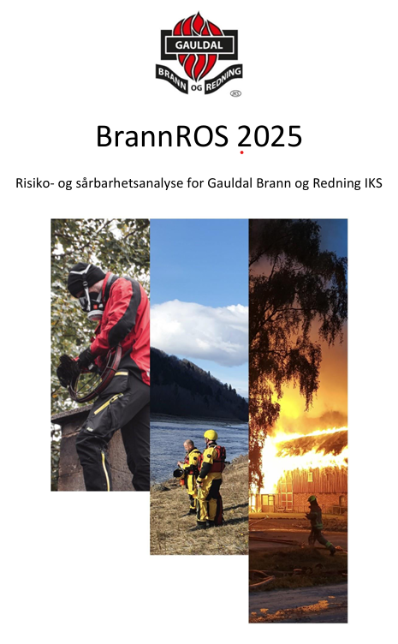
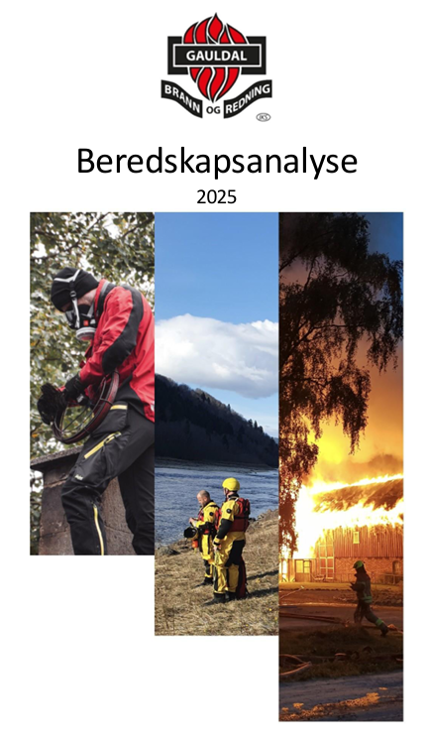
Kartlegge
Analysere
Resultat

Slide 2
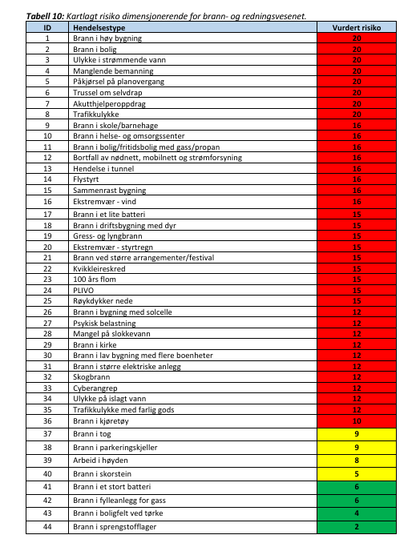
Kartlagt risiko dimensjonerende
for brann- og redningsvesenet

Slide 3
Forebyggende oppgaver
- styrt av lov og forskrift
Befolkningen generelt
Barn og unge
Seniorer og grupper i befolkningen med høyere risiko
Informasjon og motivasjonstiltak
Planlegge
Evaluere
Gjennomføre
Kartlegge
Farlig stoff
Kulturhistoriske bygg og anlegg
Samfunnsutvikling (reguleringsplaner, byggesaker)
Bemanning
Arrangement
Andre oppgaver
Særskilte brannobjekt
Fyringsanlegg (bolig, fritidsbolig, næring)
Kompetanse
Ulykkesforebyggende arbeid
Fyrverkeri
Tilsyn
Skorstein (Bolig, fritidsbolig, næring)
Feiing
Brannfarlig stoff
Bekymringsmeldinger / andre brannobjekter
Eksplosjonsfarlig stoff
Fritak
Gebyr

Slide 4
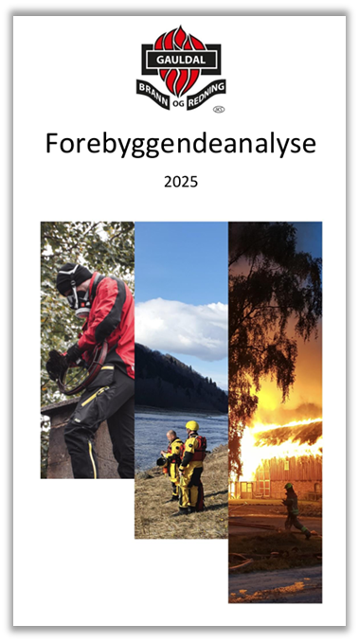
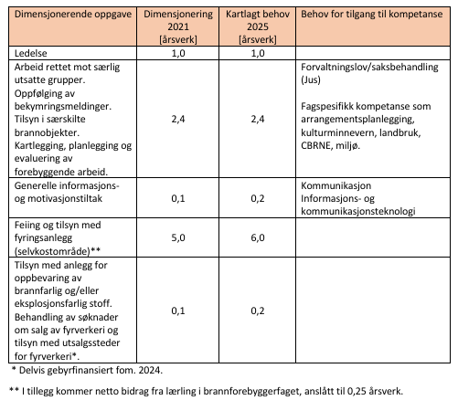
Dimensjonering av forebyggende avdeling
Notes:
Tabell 8: Dimensjonering av forebyggende avdeling.
Antallet årsverk på feiing og tilsyn inkluderer oppfølging og bidrag fra en lærling i feierfaget (brannforebyggerfaget)
Oppsettet medfører en økning fra dagens dimensjonering med 0,5 årsverk. I tillegg må det opprettes avtale for tilgang til juridisk kompetanse.
Behovet for annen kompetanse ut over forskriftsfestede kompetansekrav til ansatte i forebyggende avdeling vi å kunne innhente/få tilgang til gjennom prosjektmidler eller samarbeid med eksterne.
At ansatte i forebyggende avdeling også har beredskapsoppgaver, vurderes å styrke brann- og redningsvesenets evne til å arbeide helhetlig. Det forutsettes da at brannvesenet totalt sett har tilgjengelig nok ressurs til å håndtere alle oppgavene.

Slide 5
Beredskapsoppgaver
- styrt av lov og forskrift
Folks forventninger
Befolkningen ØKER
Seniorer blir flere, og bor hjemme
Folk
Rykke ut
Resette
Gjennomføre oppdrag
Beredskap
God livskvalitet og sikkerhet for alle!
Rus og psykiatri
Kommunene ønsker levende grender og tettsteder!
Tunnell
Bemanning i bygder med få arbeidsplasser
Drukning
Arrangementer
Utfordringer
Selvmordsnær
Trafikkulykke
Farlig stoff
Beredskap
Store og kompliserte bygninger
HØYE bygninger
Akutthjelper
Tettsteder VOKSER
TIDSFAKTOREN
Lekkasje brann/giftig/farlig stoff
Pipebrann
Kompetanse på mange felt
Kulturhistoriske bygg og anlegg
Gaula
Mange HMS hensyn!
Eksplosjon
BRANN i bygning
E6

Slide 6
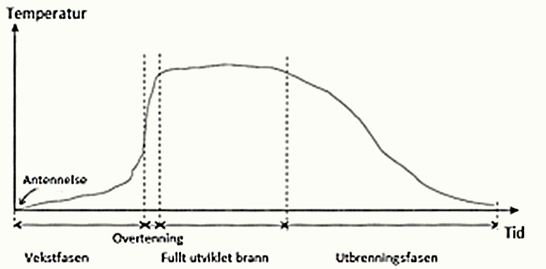
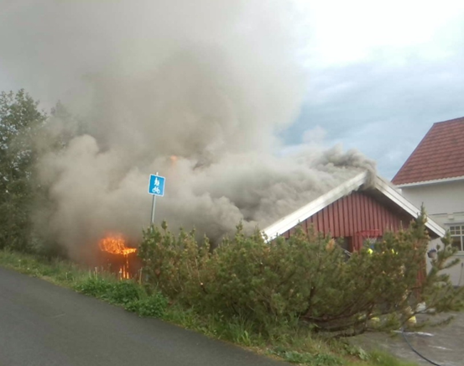
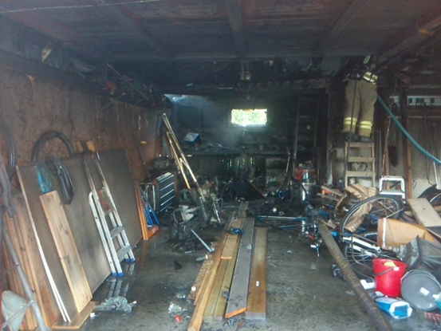
Tidsfaktoren

Slide 7
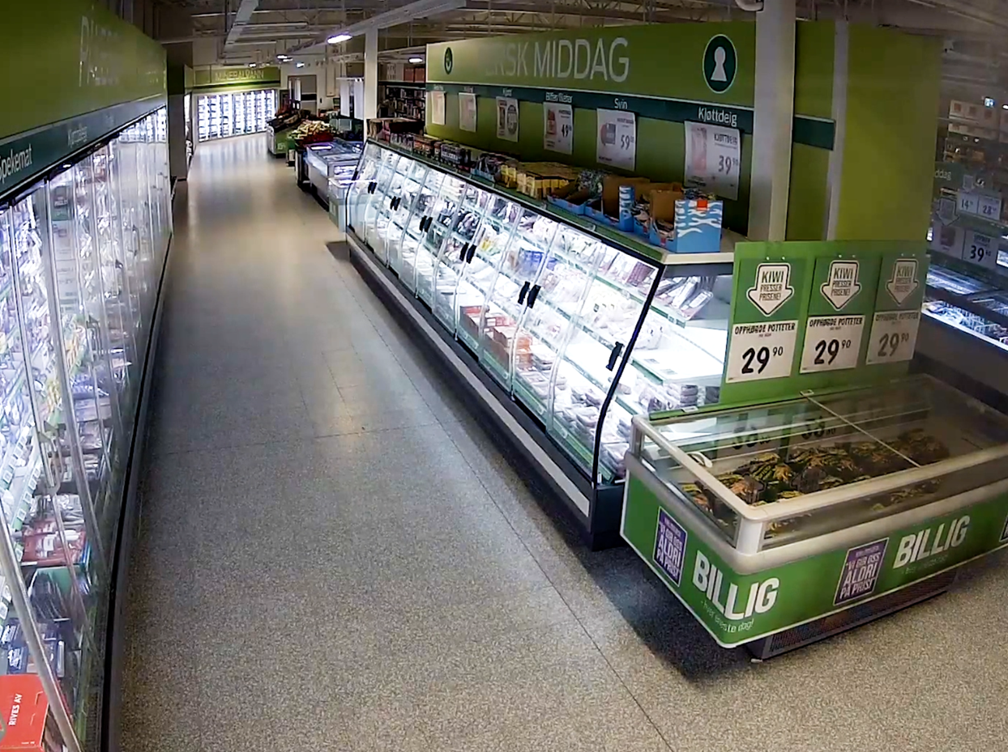
Tidsfaktoren
ABA detekterer

Slide 8
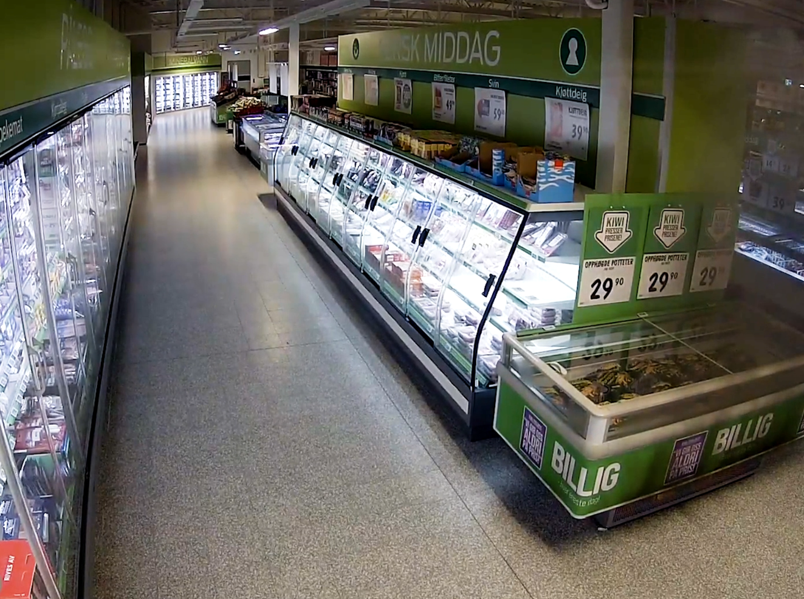
Tidsfaktoren
110 varsles
(2 min forsinkelse)

Slide 9
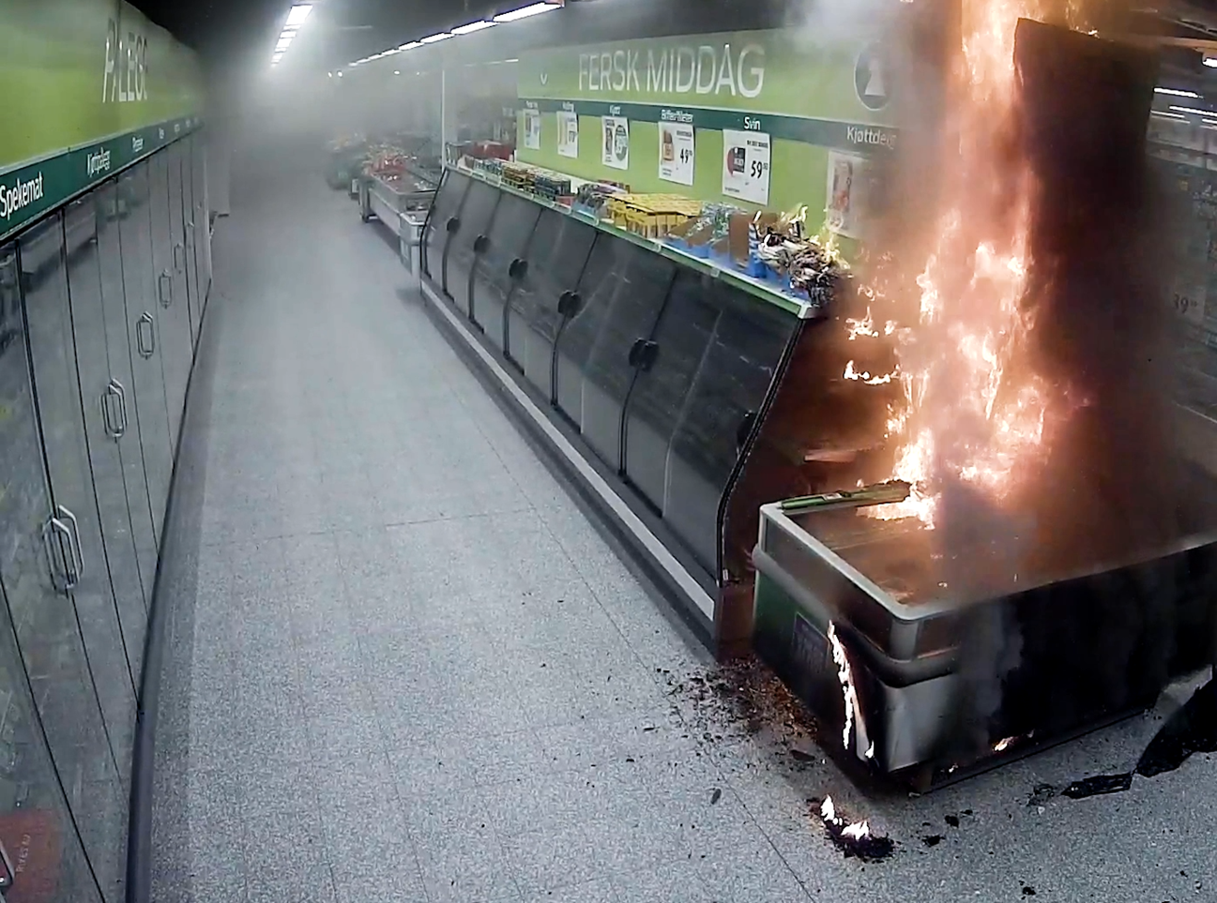
Tidsfaktoren
10 min etter
deteksjon

Slide 10
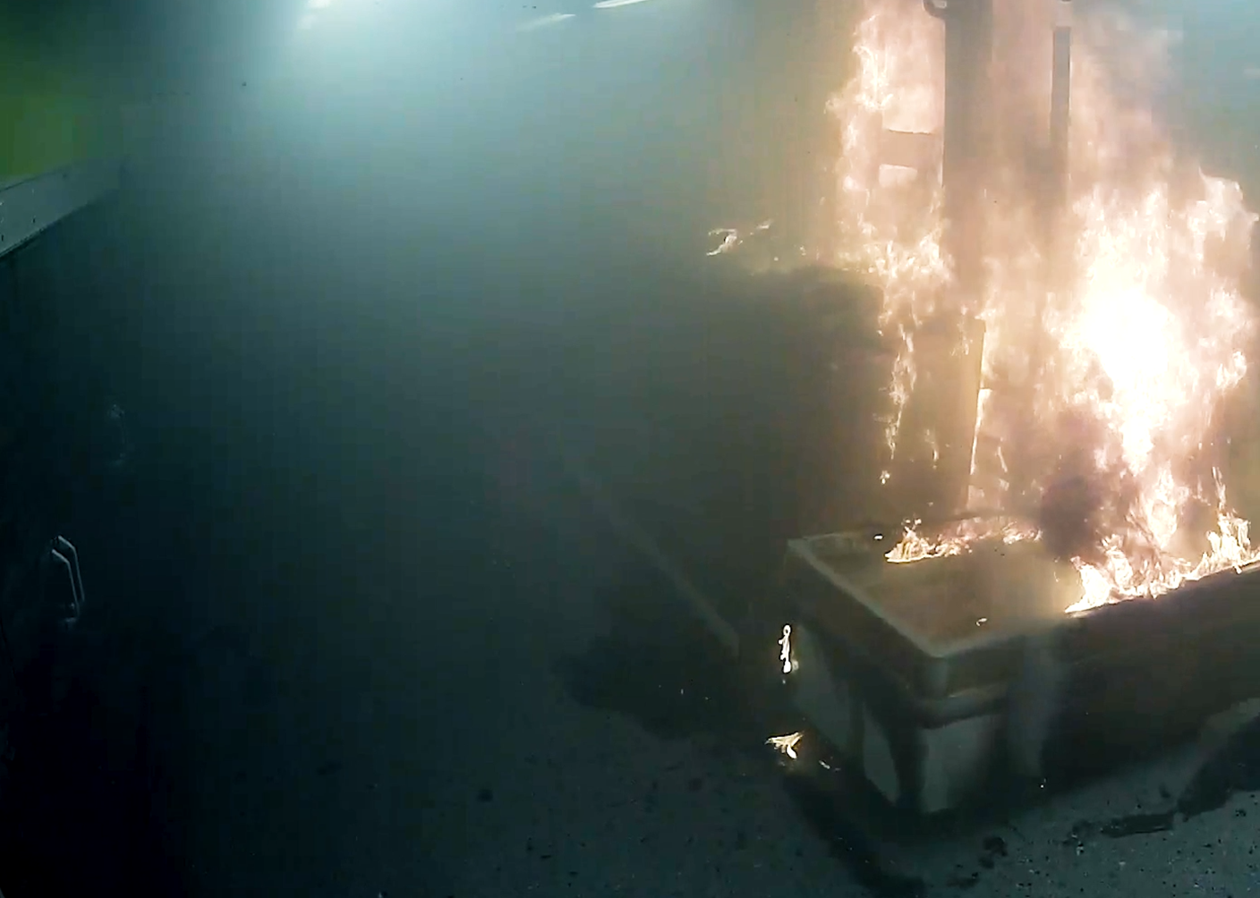
Tidsfaktoren
10 min etter
Varsel til 110

Slide 11
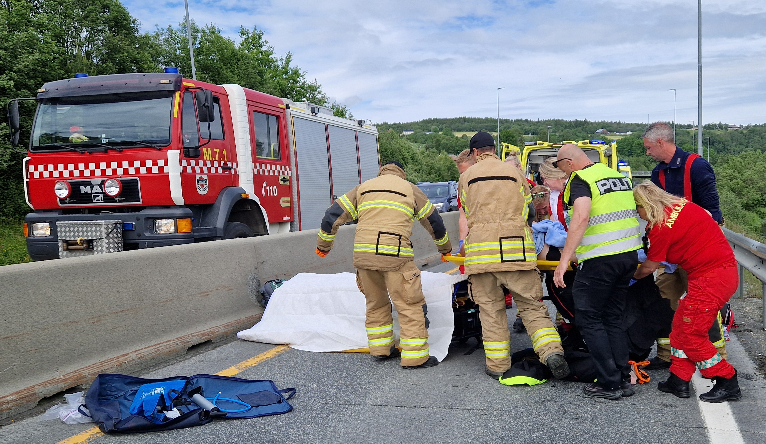
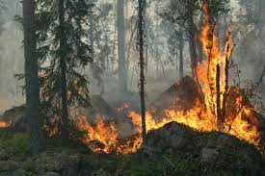
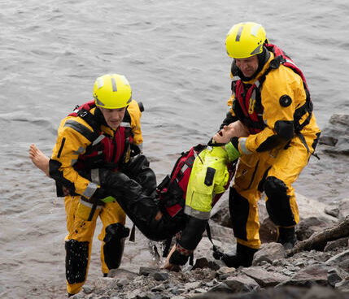
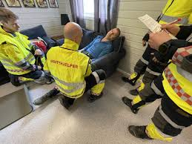
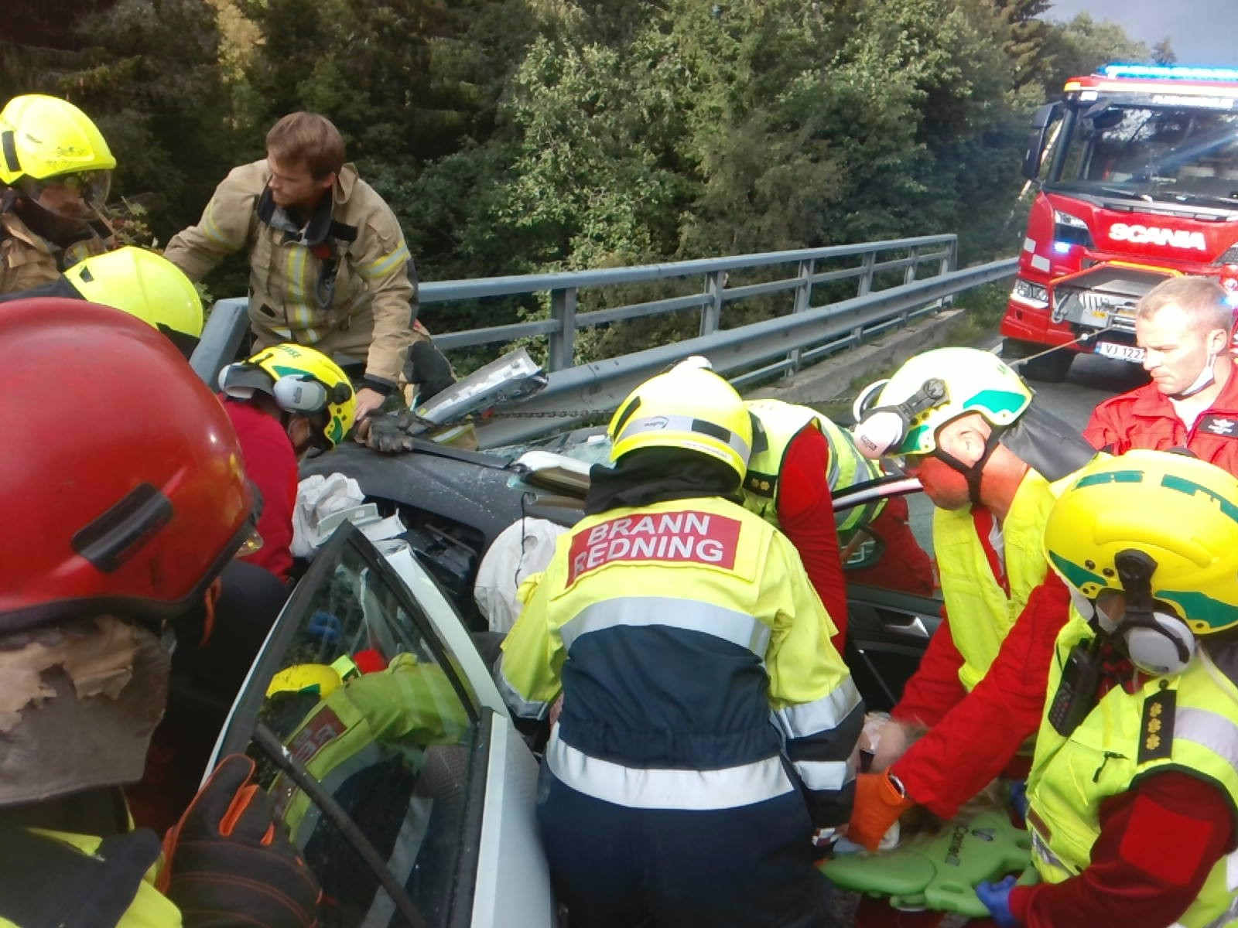
Tidsfaktoren

Slide 12
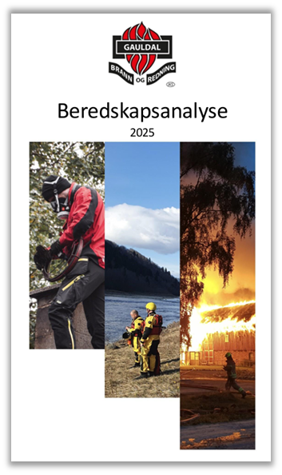
Dimensjonering av beredskap

Slide 13
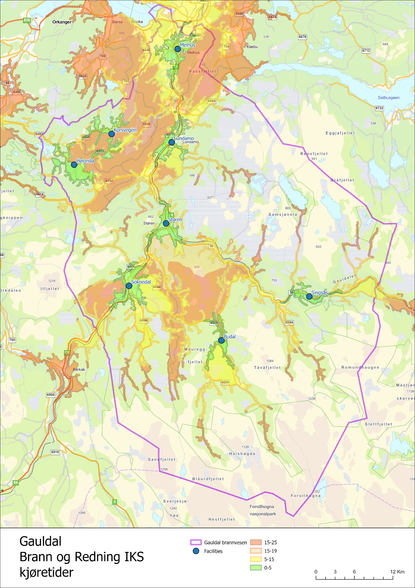
Trygghet for alle, overalt
Kilde: L.G.Kjærstad DSB

Slide 14
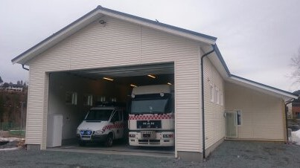



Korsvegen brannstasjon
Tettsted med sykehjem/bygning hvor assistert rømning forutsettes = §§ sier at utrykningstid ikke skal overstige 10 minutter
Cirka 23 utrykninger/år, sammen med Gåsbakken
Er nærmeste stasjon for mer enn 1000 fastboende
Hølonda helse- og omsorgssenter
Mange gårdsbruk
Fylkesveier
Driftskostnad cirka 1,0 mill.kr.
Personell på Gåsbakken må sees i sammenheng med Korsvegen. Samlet beredskapsstyrke bør være minst 14
Utrykningstiden kan ikke klares fra annen stasjon

Slide 15
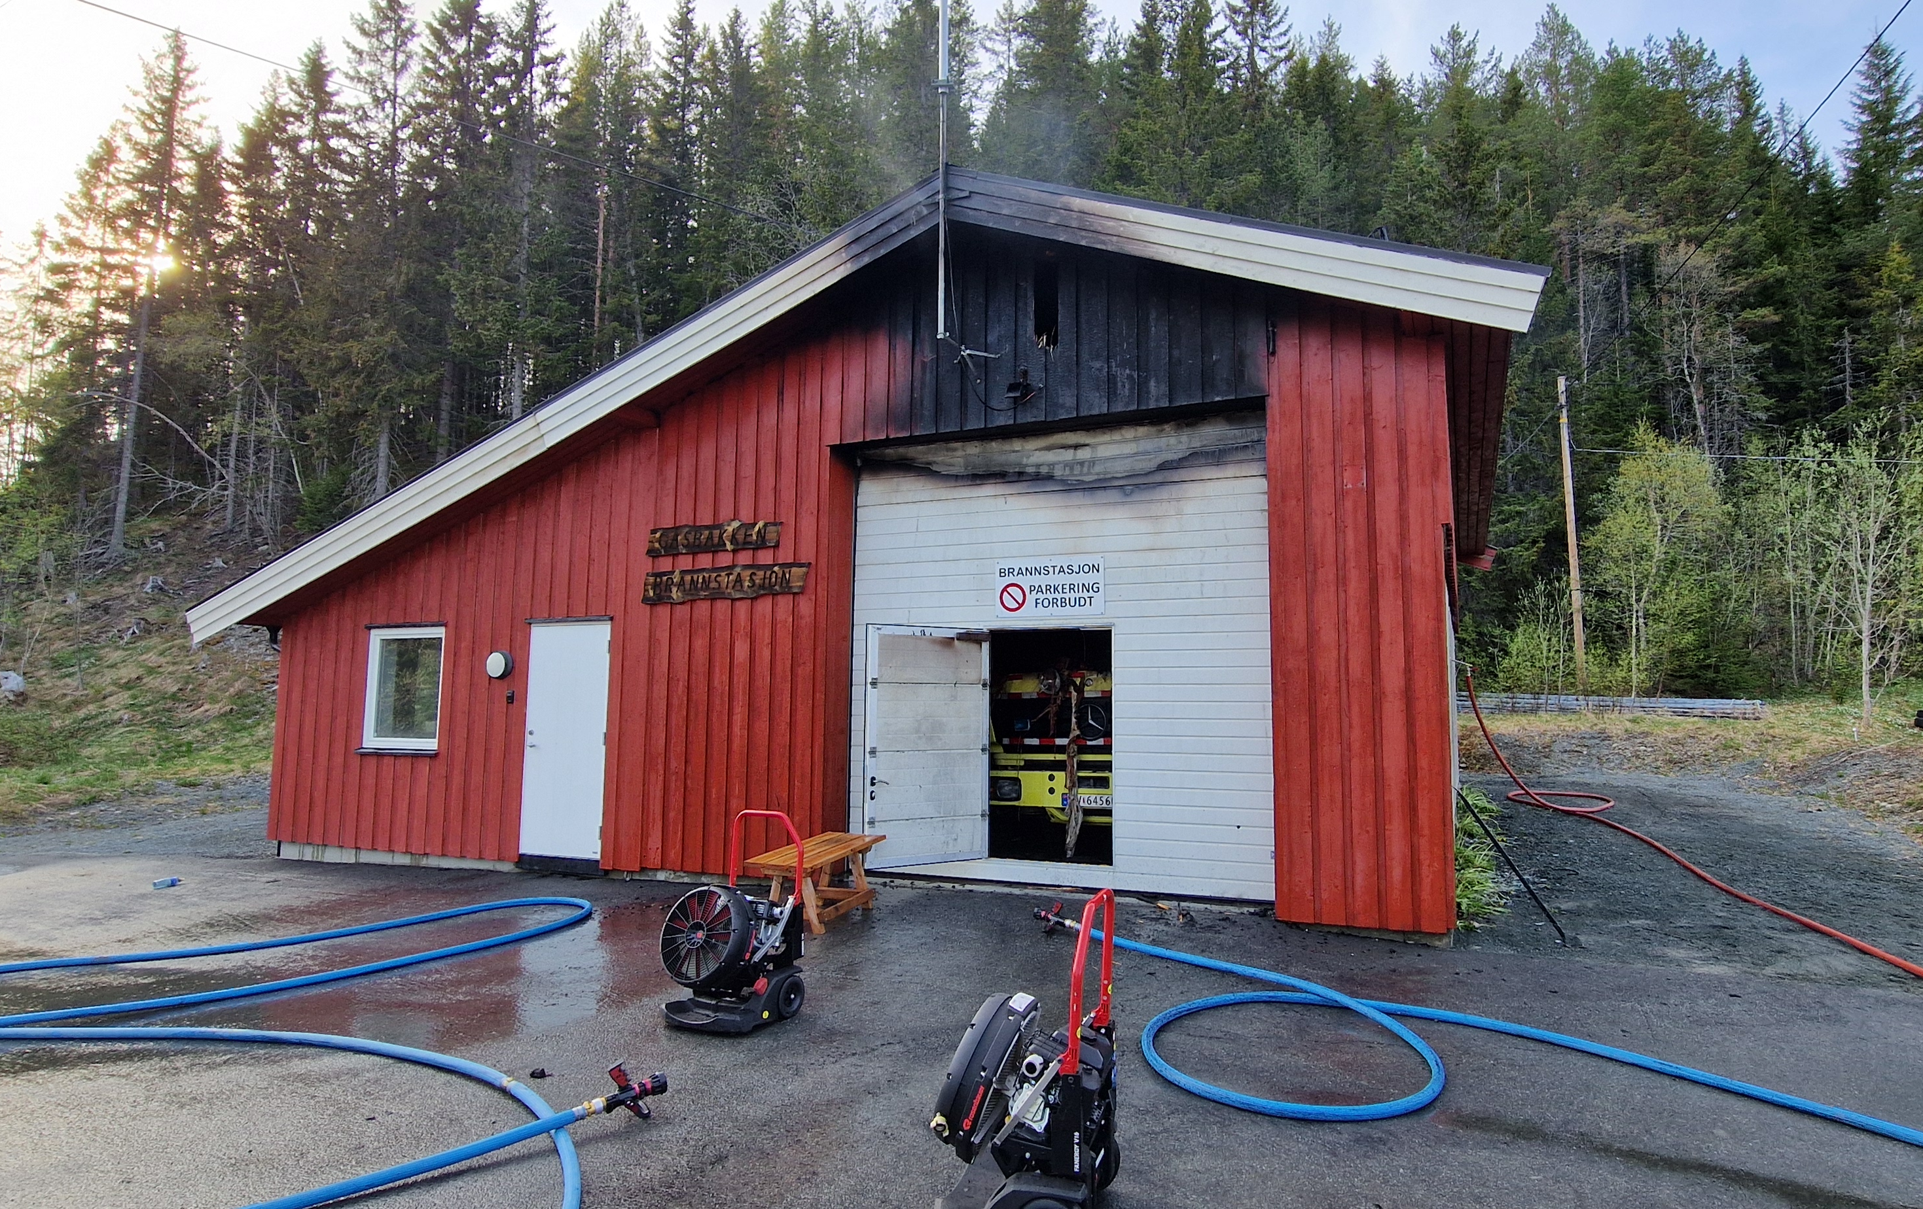
Gåsbakken brannstasjon
Ikke tettsted = §§ sier at utrykningstid ikke bør overstige 30 minutter
Cirka 23 utrykninger/år – sammen med Korsvegen
Er nærmeste stasjon for over 700 fastboende
Mange gårdsbruk
Driftskostnad cirka 0,6 mill.kr.
Personell på Gåsbakken må sees i sammenheng med Korsvegen. Samlet beredskapsstyrke bør være minst 14
Mulig besparelse ved nedlegging blir derfor maks 0,3 mill.kr. Utrykningstiden blir i så fall over 20 minutter, for mer enn halvparten av de som bor på Gåsbakken. Disse må da i mye større grad klare seg selv

Slide 16
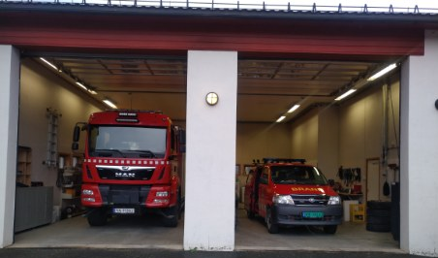
Lundamo brannstasjon
Tettsted med sykehjem/bygning hvor assistert rømning forutsettes = §§ sier at utrykningstid ikke skal overstige 10 minutter
Cirka 42 utrykninger/år
Er nærmeste stasjon for mer enn 4500 fastboende
Horg helse- og omsorgssenter
E6
Gaula
Mange gårdsbruk
Mange fritidsboliger
Driftskostnad cirka 1,1 mill.kr.
Utrykningstiden kan økes til 20 minutter, hvis det gjøres tiltak i objekter med krav til 10 minutter. Dette har en kostnad, blant annet til mer personell og tekniske tiltak på institusjoner, som ikke er vurdert

Slide 17
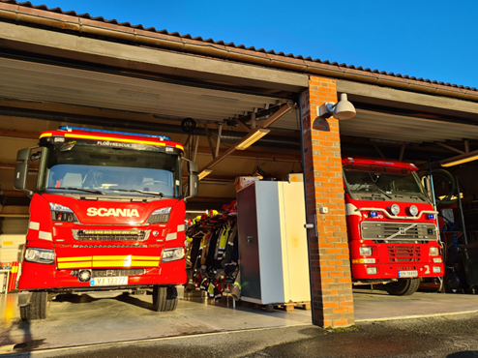
Melhus brannstasjon
Tettsted med sykehjem/bygning hvor assistert rømning forutsettes = §§ sier at utrykningstid ikke skal overstige 10 minutter
Cirka 128 utrykninger/år
Er nærmeste stasjon for mer enn 10500 fastboende
Buen helse- og omsorgssenter, og flere andre institusjoner
Mange store brannobjekter og høye hus
E6, fylkesveier og Gaula
Driftskostnad cirka 5,3 mill.kr.
Utrykningstiden kan økes til 20 minutter, hvis det gjøres tiltak i objekter med krav til 10 minutter. Dette har en kostnad, blant annet til mer personell og tekniske tiltak på institusjoner, som ikke er vurdert

Slide 18
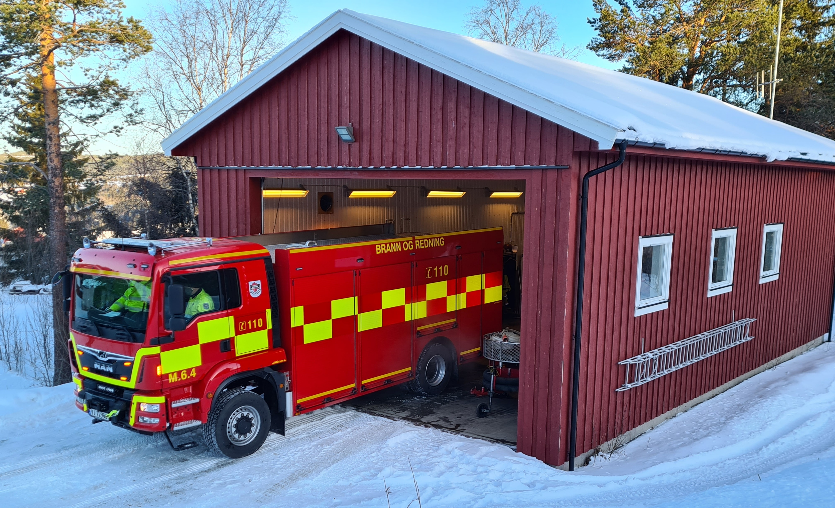
Budal brannstasjon
Ikke tettsted - §§ sier at utrykningstid ikke bør overstige 30 minutter
Cirka 7 utrykninger/år
Er nærmeste stasjon for over 550 fastboende
Mange gårdsbruk
Mange fritidsboliger
Budal kirke
Driftskostnad cirka 1,1 mill.kr.
Utrykningstid blir over 30 minutter, for mer enn halvparten av de som bor i Budal, uten brannstasjonen. Tidsfaktoren fører til at folk da må klare seg selv i mye større grad, ved branner og ulykker.

Slide 19
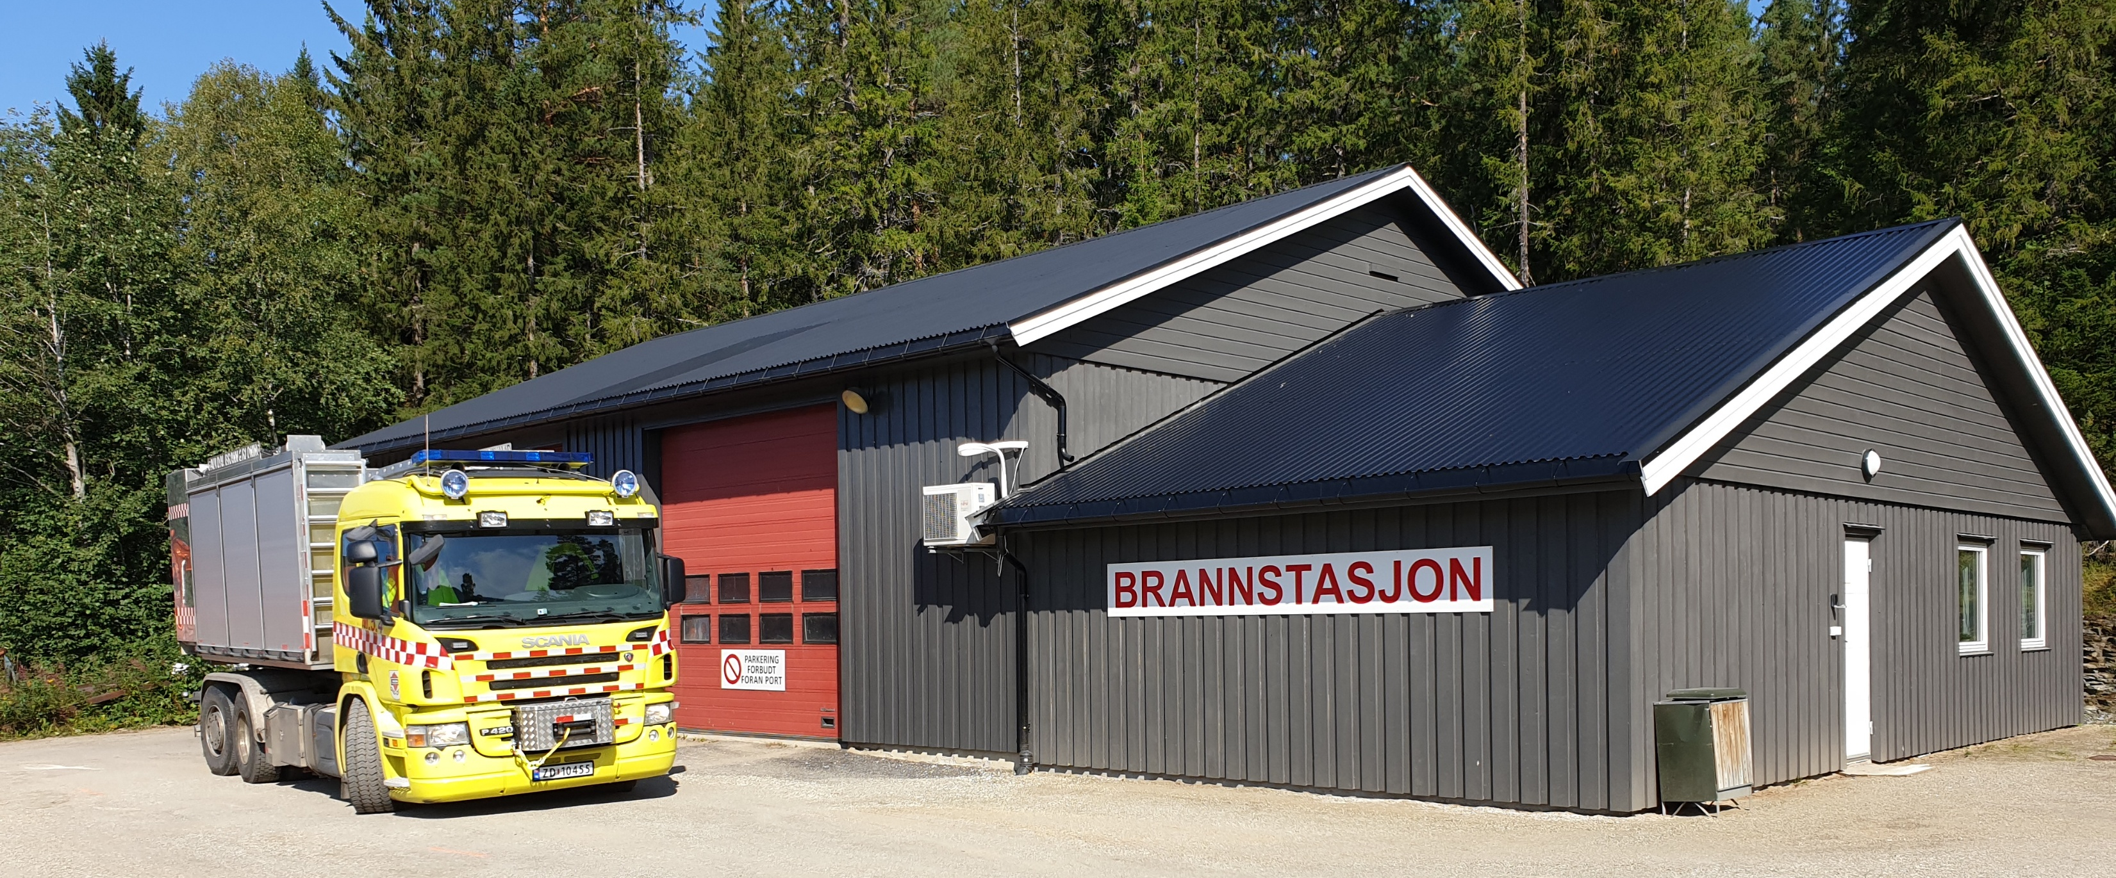
Singsås brannstasjon
Ikke tettsted = §§ sier at utrykningstid ikke bør overstige 30 minutter
Cirka 11 utrykninger/år
Er nærmeste stasjon for over 950 fastboende
Fylkesvei 30
Mange gårdsbruk
Mange fritidsboliger
Driftskostnad cirka 1,0 mill.kr.
Utrykningstiden blir over 30 minutter, for mer enn halvparten av de som bor i Singsås, uten brannstasjonen. Tidsfaktoren fører til at folk da må klare seg selv i mye større grad, ved branner og ulykker

Slide 20
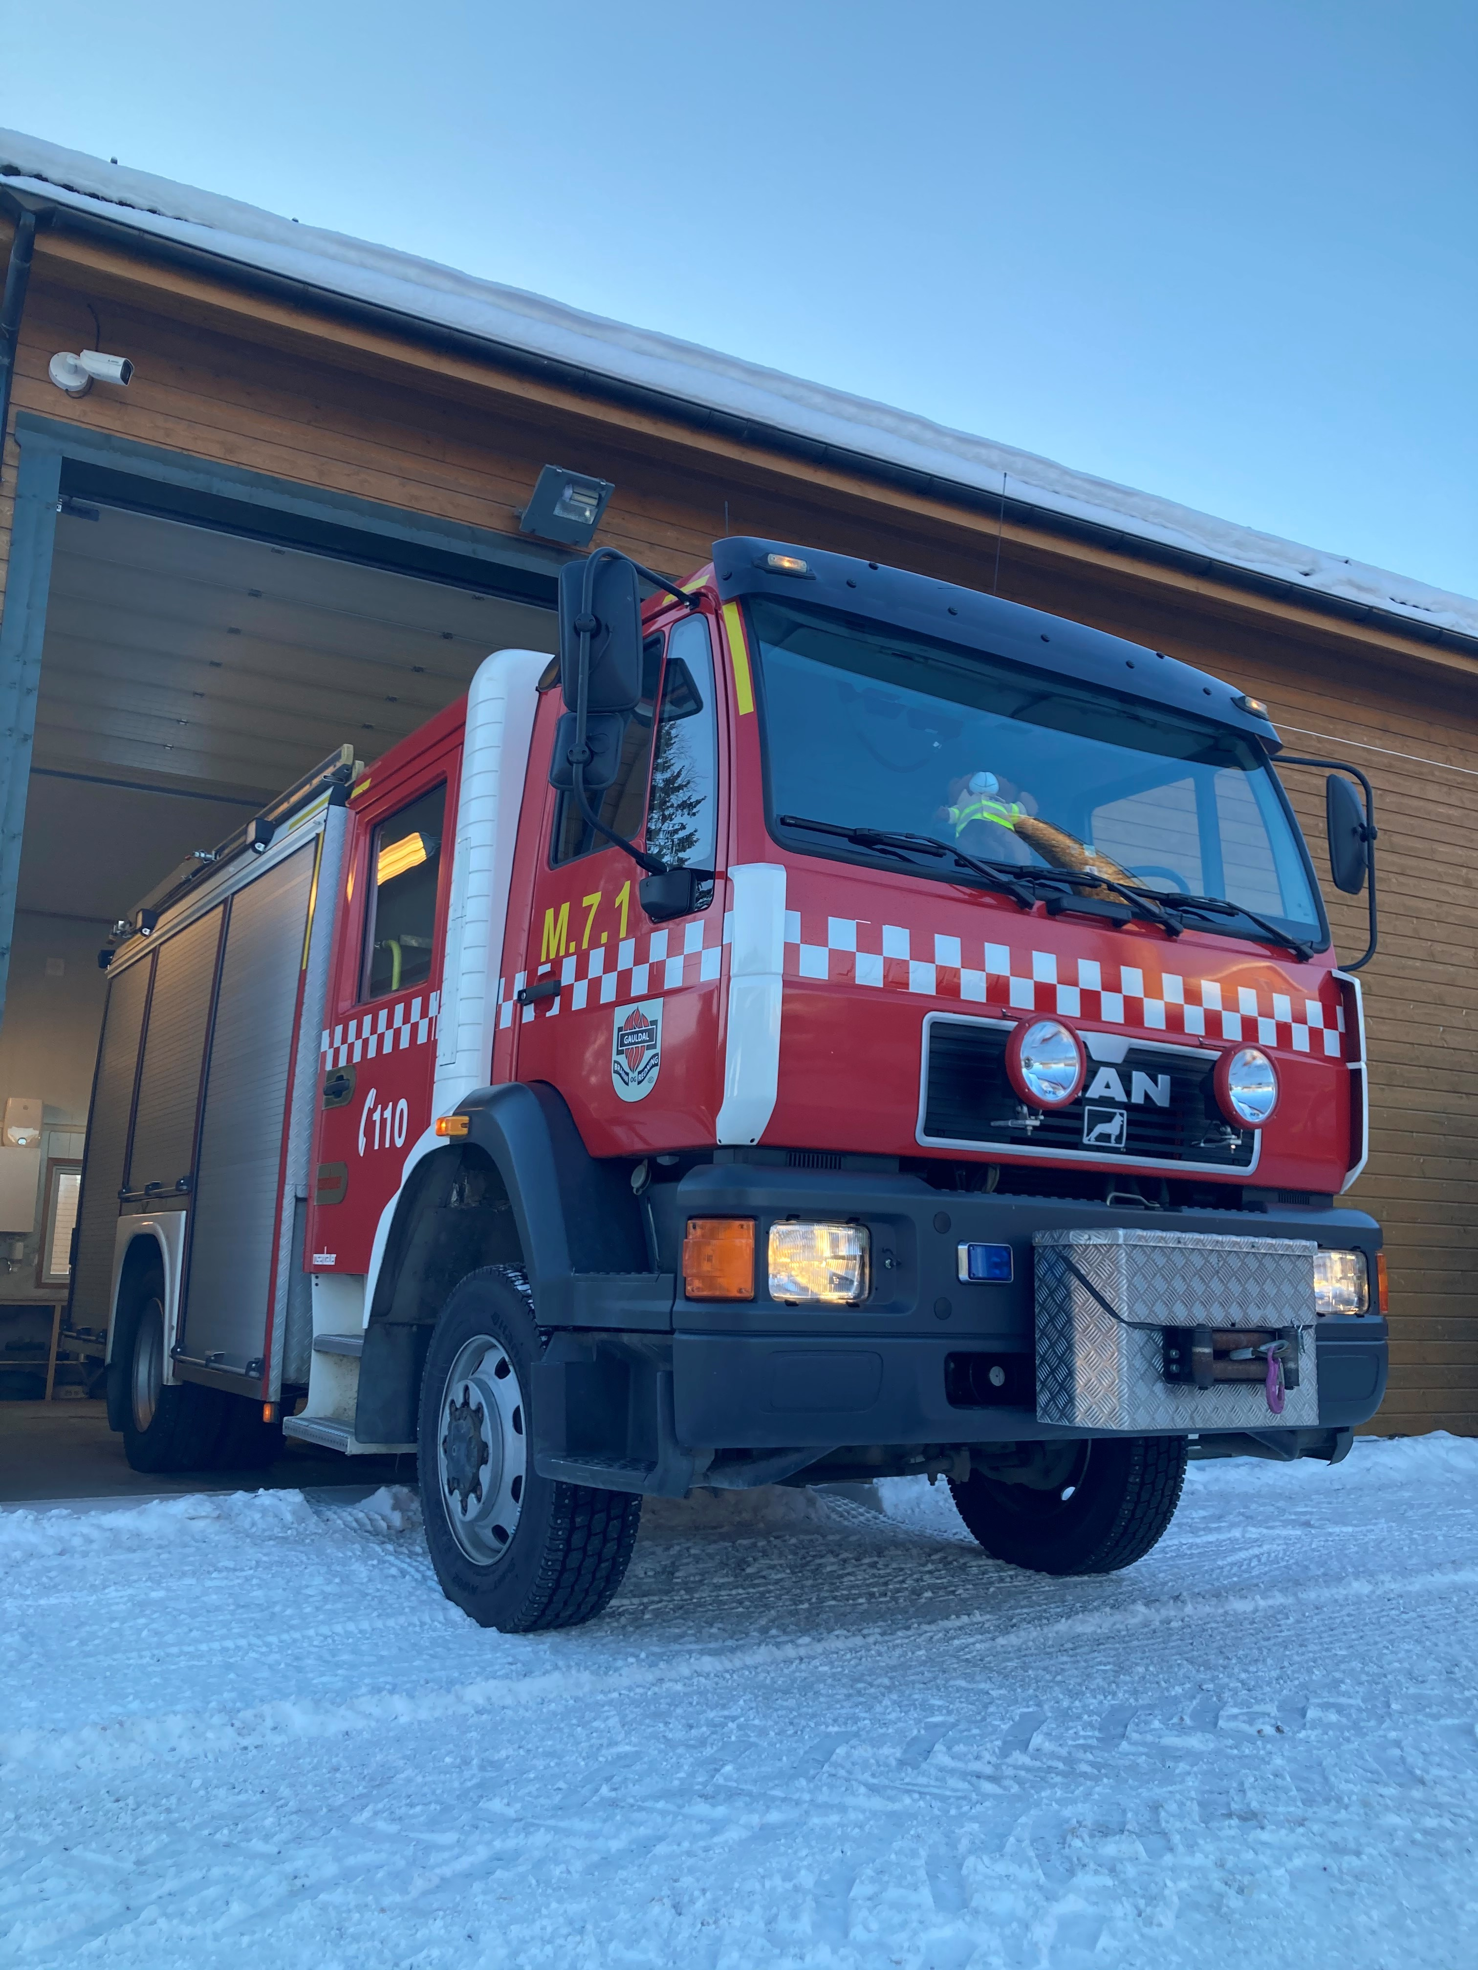
Soknedal brannstasjon
Tettsted = §§ sier at utrykningstid til tettstedet ikke skal overstige 20 minutter
Cirka 15 utrykninger/år
Er nærmeste stasjon for over 1700 fastboende
E6 og Soknedalstunnelen
Inngår i dimensjonering for Soknedalstunnelen
Mange gårdsbruk
Mange fritidsboliger
Sokna
Driftskostnad cirka 1,1 mill.kr.
Utrykningstiden til tettstedet kan klares fra Støren brannstasjon, men da må styrken der økes. (Avhenger av tilgjengelighet på dagtid). Tidsfaktoren fører til at tjenesten blir dårligere da, hvis folk må vente i 20 minutter eller mer, særlig ved hendelser utenfor tettstedet

Slide 21
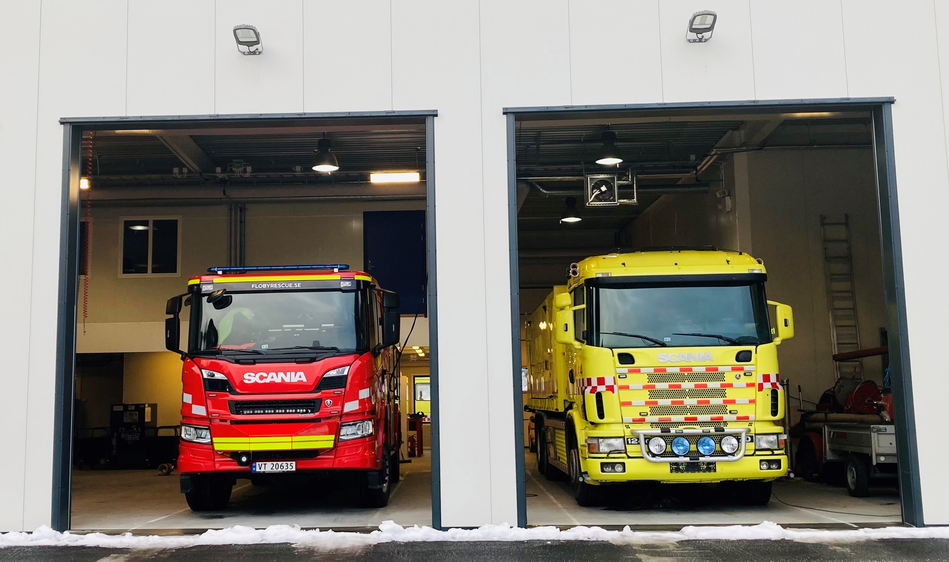
Støren brannstasjon
Tettsted med sykehjem = §§ sier at utrykningstid ikke skal overstige 10 minutter
Cirka 55 utrykninger/år
Er nærmeste stasjon for mer enn 3300 fastboende
Knutepunktsfunksjon i Gauldal brann og redning IKS
Midtre Gauldal helsesenter og flere andre institusjoner
Mange gårdsbruk
E6, fylkesvei 30 og Gaula
Driftskostnad cirka 2,6 mill.kr.

Slide 22
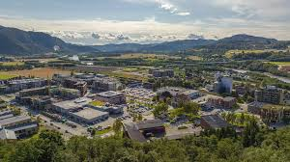

Melhus tettsted innen 4 år:
Tettstedet Melhus vokser over 8000 innbyggere = §§ dagkassernering
Økninga i innbyggertall i Melhus tettsted skjer fort!
Vanskelig å spå akkurat når det bikker 8000, men sannsynlig innen 4 år.
Dagkassernering ved Melhus brannstasjon vil koste 3,8 mill.kr./år
TBRT er forespurt om kostnad ved å ha utrykning på dagtid fra Sandmoen, som et alternativ, men de ville ikke regne på det nå. Dette må avklares når det nærmer seg.

Slide 23
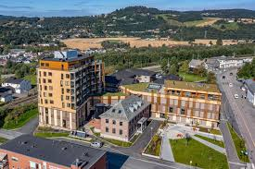
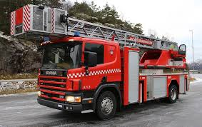
Melhus tettsted nå:
Høyderedskap:
Mange nye høye bygninger = høyderedskap er nødvendig
TBRT vil ha 2,5 mill.kr per år for å stille med høyderedskap i Melhus tettsted, fra Sluppen brannstasjon.
Kostnaden ved å etablere høyderedskap ved Melhus brannstasjon er beregnet til 1,95 mill.kr. Dette er rimeligst, gir vesentlig kortere utrykningstid og er derfor anbefalt.

Slide 24
Ingen luksusdrift!
Driftsutgiftene kan ikke reduseres uten at noe drift må bort.

Slide 25
Kan det bli billigere å slå sammen med nabobrannvesen?
Det ble utredet sammenslåing med nabobrannvesen i 2006, 2013 og 2019. Hver gang har resultatet vært forslag om ordninger hvor kostnadene forblir i de kommunene hvor de oppstår og på samme nivå som før

Slide 26
Andre måter å redusere kostnaden på?
Kommunesammenslåing?

